Slide 1
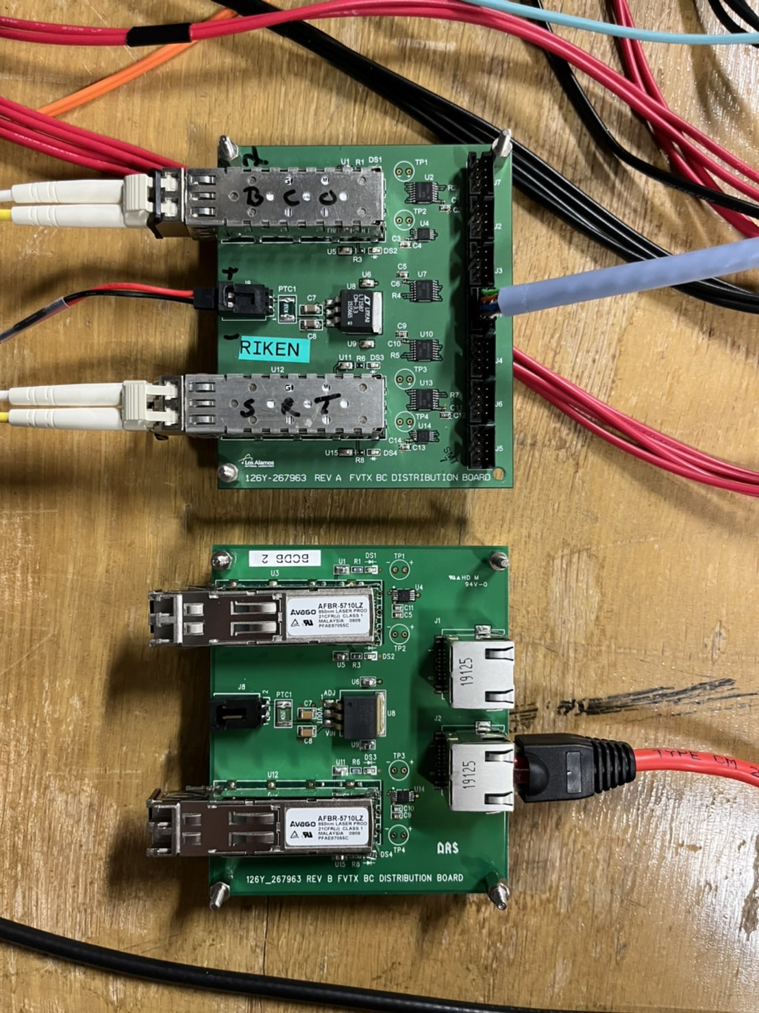
新旧BCDB比較

Slide 2
目的
新しいビームクロックボード(BCDB)試作機が２台納品された。
新BCDBの動作確認として、キャリブレーションデータを取得する。
新BCDBの出力ポートはRJ45ジャックを採用したため、従来のケーブルは使えない。そこで、新たにクラス６のLANケーブルを元にビームクロックケーブルを自作した。
今動作テストは、自作ケーブルのチャンネルマップが正しいことも含まれる。
最後に新旧のボードを使って、ROCの入り口でビームクロック波形を観測した。

Slide 3
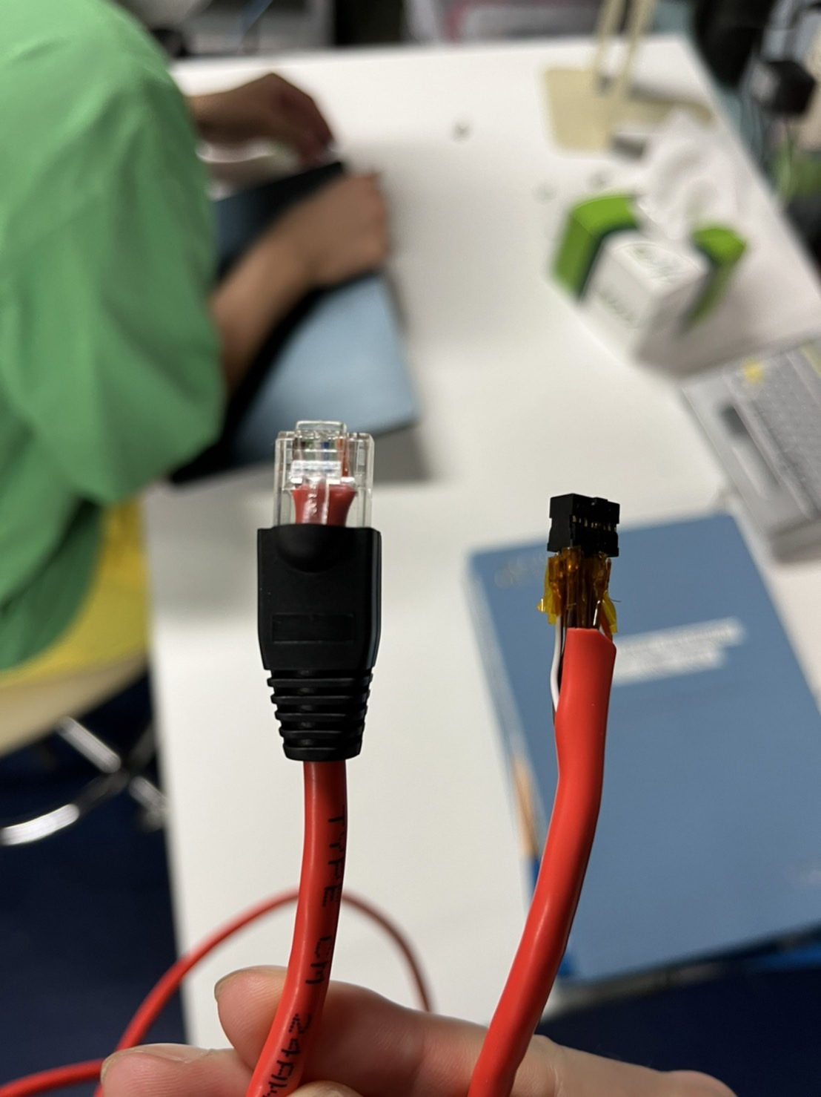
MOLEX 51110-0851 Datasheet
key
1 | 3 | 5 | 7
2 | 4 | 6 | 8
View From Front
左図からこのチャンネルマップと解釈
して良いのか自信ありません。いかが
でしょうか？→星屋さん確認済み
OK 。

Slide 4
BCDB Cable Channel Map
BCO Cable Channel Map
BCDB | ROC | Label
1 | 1 | DGND
2 | 2 | DGND
3 | 3 | BCOp
4 | 4 | BCOn
5 | 5 | STARTp
6 | 6 | STARTn
7 | 7 | DGND
8 | 8 | DGND
9.4MHz
9.4/2MHz
BCDB Side
ROC Side
PE-DS-126Y_267963_REV.B.pdf

Slide 5

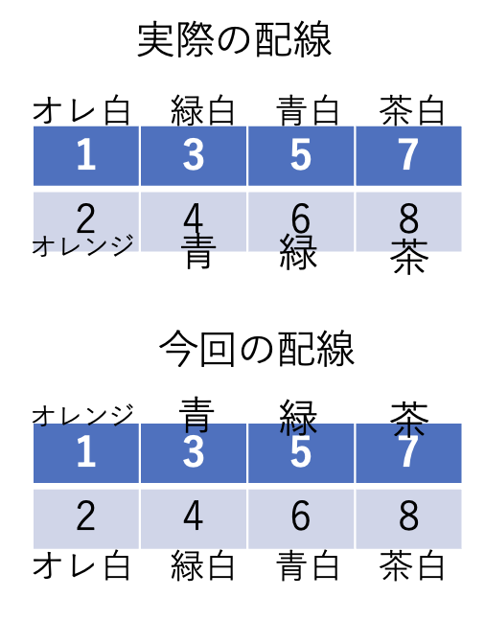

今回製作したケーブル
赤：自作ケーブル1
黒：自作ケーブル2
BCDB | ROC | Label
1 | 1 | DGND
2 | 2 | DGND
3 | 3 | BCOp
4 | 4 | BCOn
5 | 5 | STARTp
6 | 6 | STARTn
7 | 7 | DGND
8 | 8 | DGND
二種類のチャンネルマップの
ケーブルを作成した。
2
1
4
（本命）
3
6
5
8
7

Slide 6
自作ケーブル1(想定していたチャンネルマップとは異なるもの)
キャリブレーションは問題なくとれた！

Slide 7
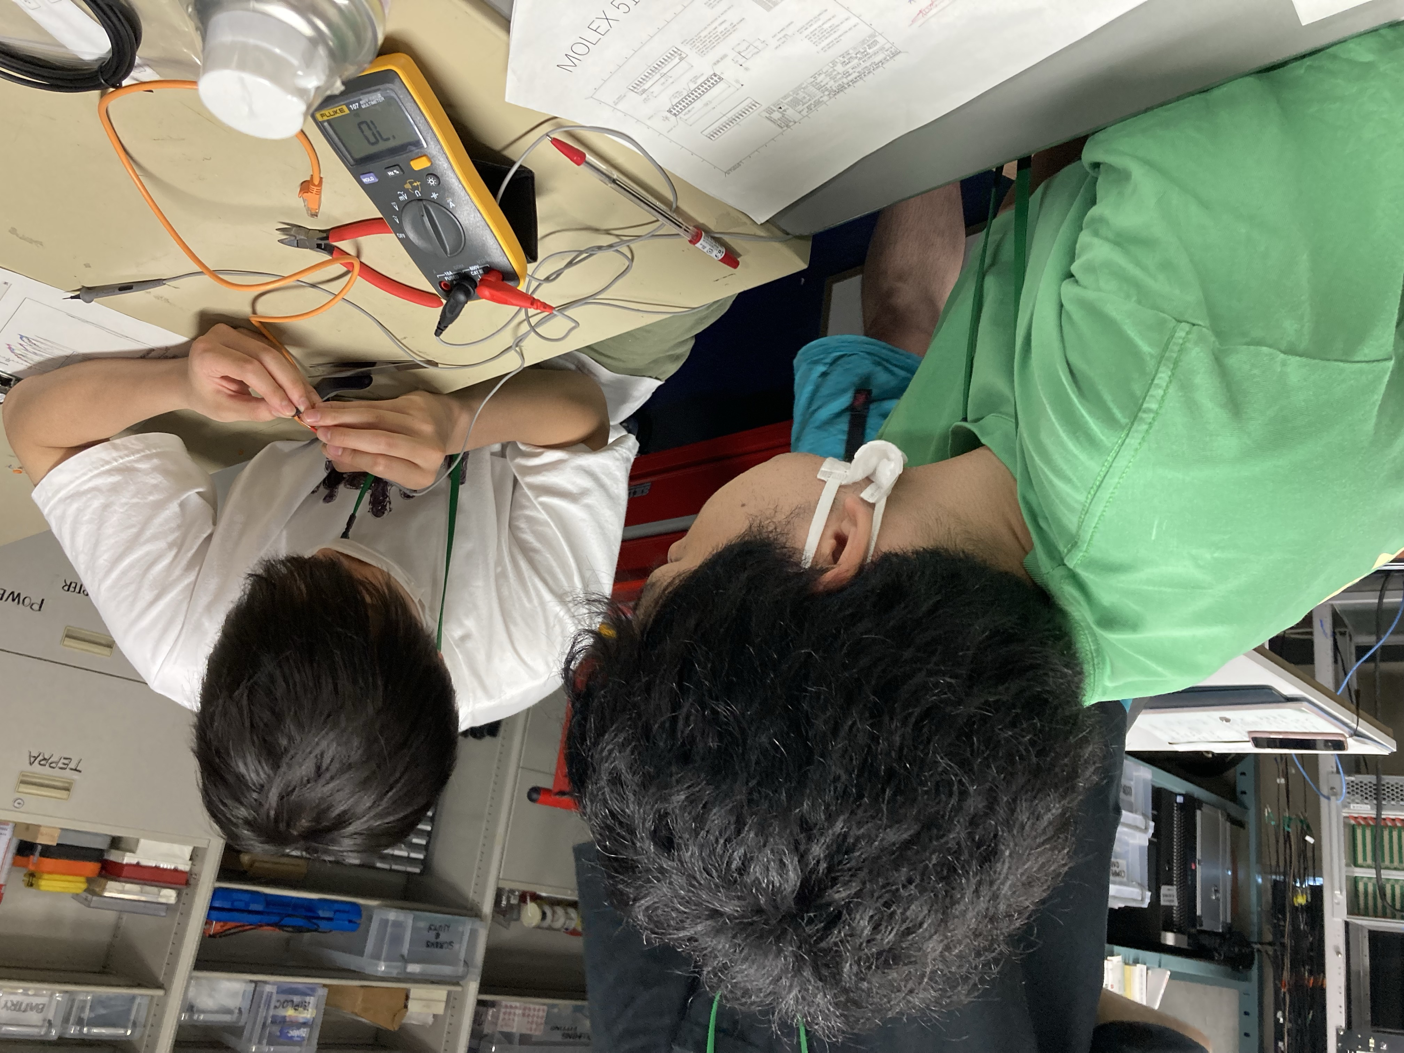
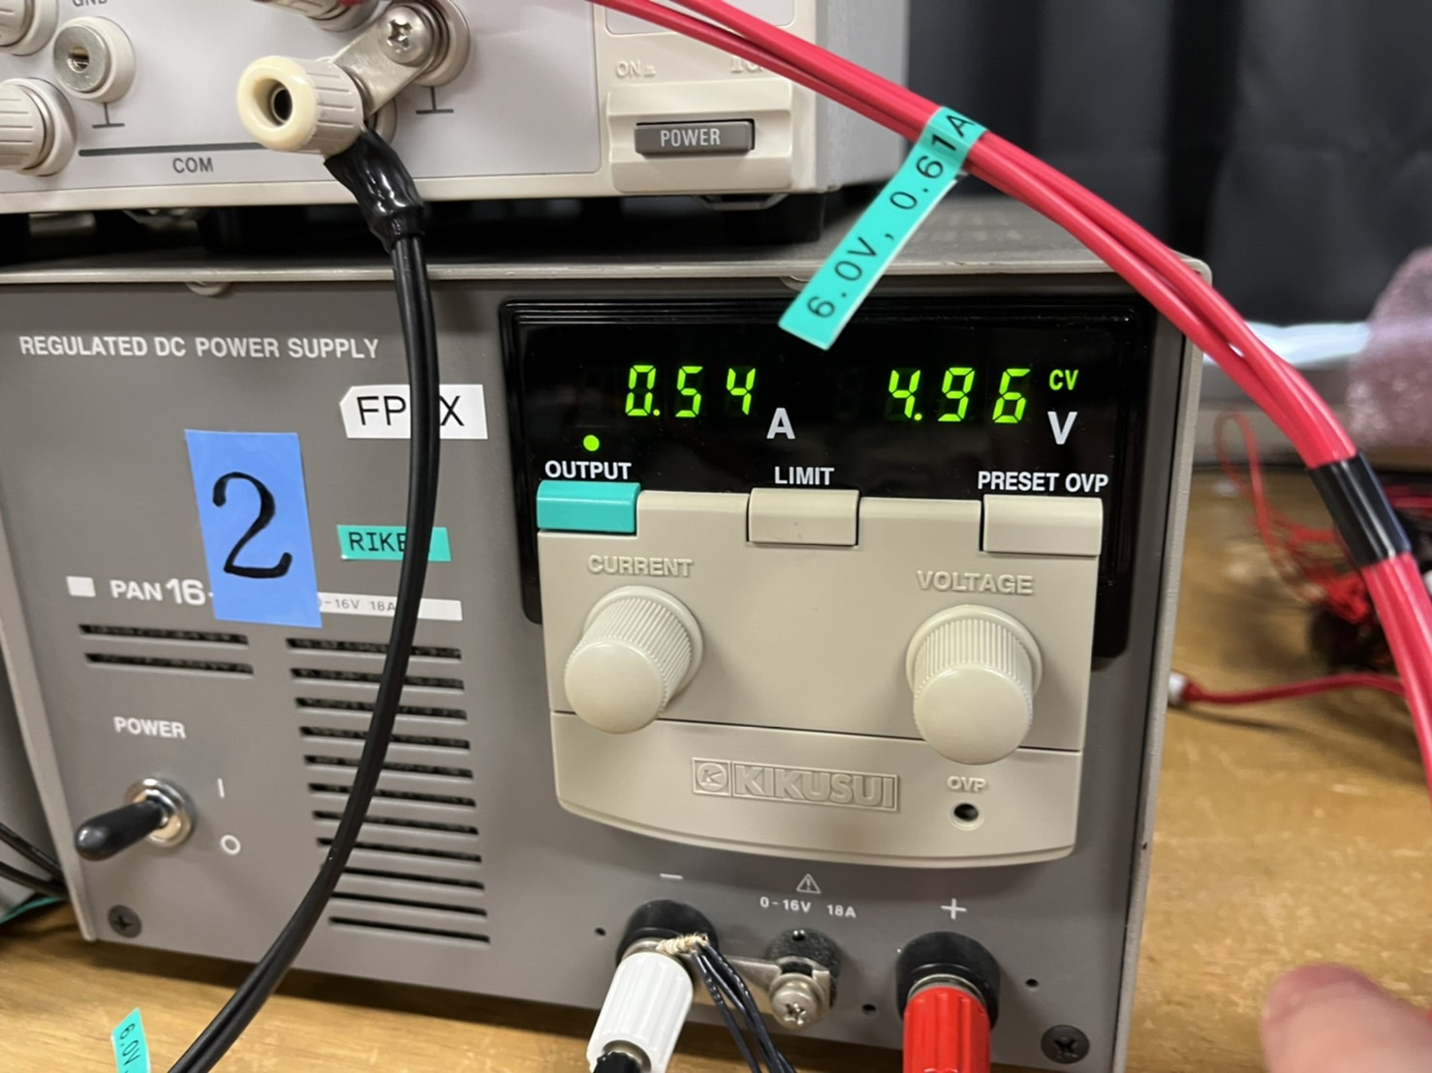
自作ケーブル2(本命)
キャリブが取れなかった...
具体的にはノイズは拾っているような
動きはするのですが、明らかに
キャリブレーションパルスだけ取れず、
rootでの結果プロットが得られなかった。
また他のデータの取れるケーブルでは
キャリブ中どのケーブルもここの電流の値
が0.70Aに落ちつくにだが、このケーブル
ではキャリブ中に上がったり下がったりと
不可解な変化をしていた。

Slide 8
ビームクロック波形の観測

Slide 9
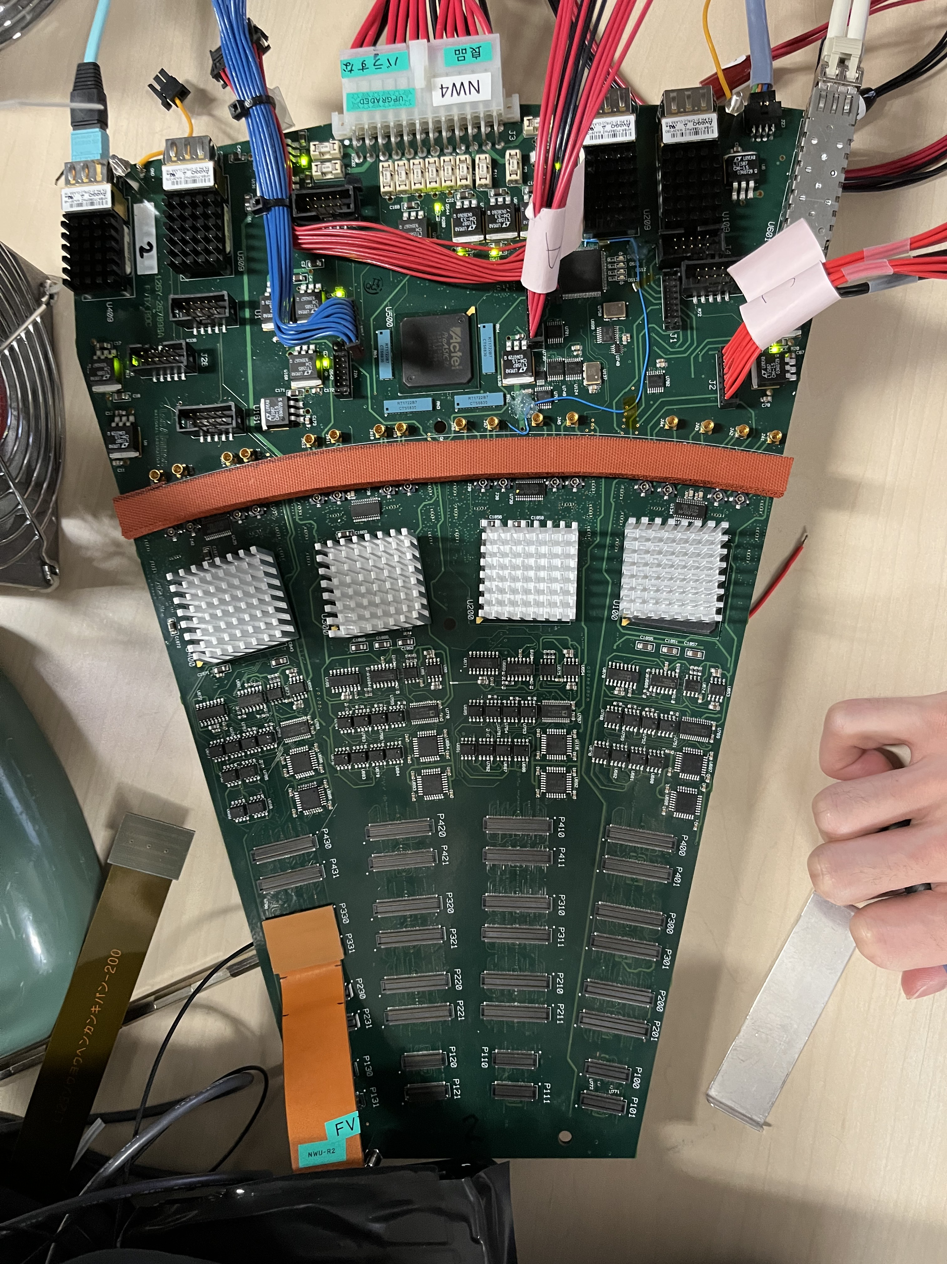
BCOBに繋げた際の入力を新旧比較する
ROCのコネクター入力地点での信号波形

Slide 10
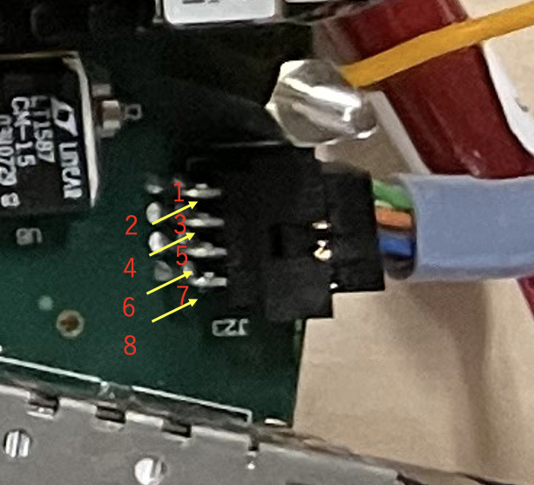
測定方法
この番号は先ほどのチャンネルマップに
当たる番号であり、ここにプローブを当て
オシロスコープで出力を確認する。
①旧BCDB
②新BCDB+自作ケーブル１
③新BCDB＋自作ケーブル２

Slide 11
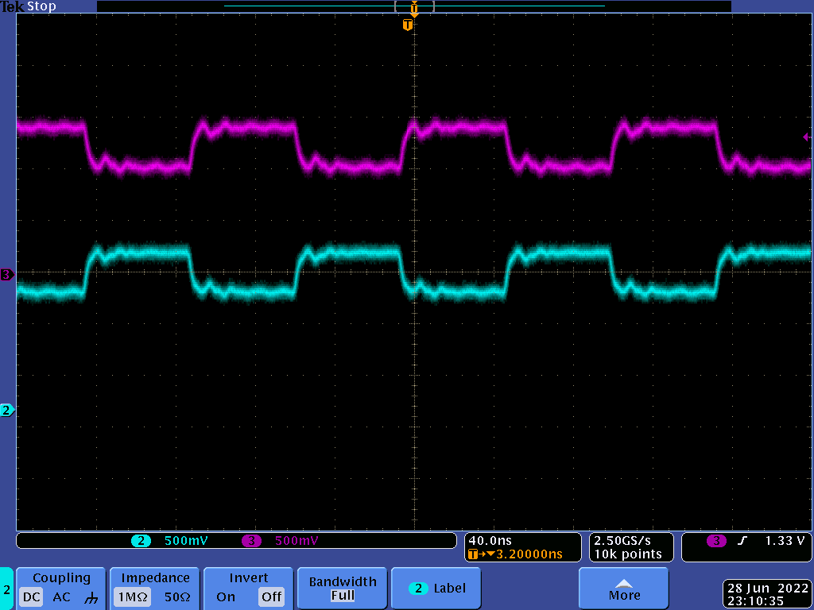
①旧BCOB
BCO_{p}とGND(青) BCO_{n}とGND(ピンク)

Slide 12

②新BCDB+自作ケーブル１
BCO_{p}とGND(青) BCO_{n}とGND(ピンク)

Slide 13
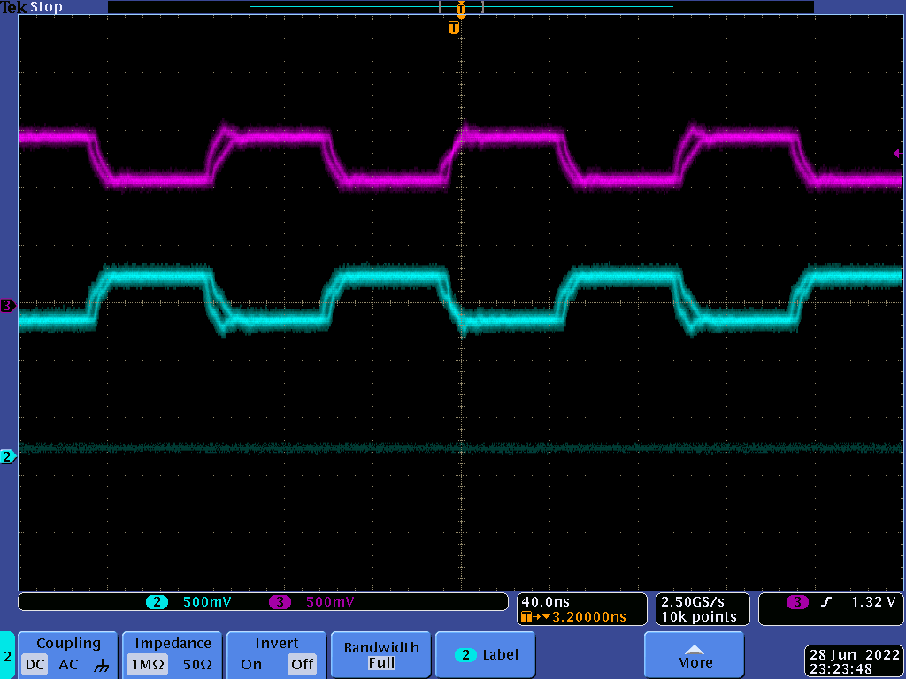
③新BCDB＋自作ケーブル２
BCO_{p}とGND(青) BCO_{n}とGND(ピンク)

Slide 14
②についての考察
チャンネルを間違えて作ってしまったが、
ポジティブとネガティブが入れ替わっただけなので、
位相がずれただけで、キャリブは問題なく取れたと考えた。

Slide 15
未解決問題
・本来正しいと考えられるチャンネルマップで製作したケーブルでキャリブレー
ションが取得できず、誤ったチャンネルマップで製作したケーブルでは取得できる。
・信号波形を比較したがどちらの自作ケーブルが、LVDSの正負が旧ケーブルと同じ
なのかはオシロスコープの観察では判断できない。
旧ケーブルのチャンネルマップを確認するなどして、さらに調査を進める。

